Slide 1
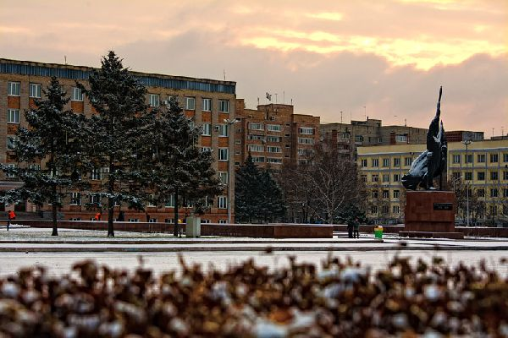
Администрация Подгорненского сельского поселения…
Исполнение бюджета Подгорненского поселения за 2016 год

Slide 2
Основные параметры исполнения бюджета Подгорненского сельского поселения за 2016 год
(млн.руб.)
 | Факт 2015 | Факт 2016 | % 2016 к 2015
Собственные доходы | 1 736,3 | 2 708,6 | 156,0
в том числе:
- налоговые доходы | 1647,8 | 2542,5 | 154,3
- неналоговые доходы | 88,5 | 166,1 | 187,7
Межбюджетные трансферты | 10380,0 | 14995,2 | 144,5
Расходы | 12105,6 | 17 500,1 | 144,6
Дефицит (-), профицит (+) | +10,7 | +203,7

Slide 3
Поступления собственных доходов в 2016 году
Слайд 3
(млн.руб.)
Источники доходов | План | Факт | %
Налоговые доходы | 2426,1 | 2542,5 | 104,8
1. Налог на доходы физических лиц | 830,0 | 876,7 | 105,6
2. Акцизы | 255,1 | 288,7 | 113,2
2. Налог на имущество физических лиц | 35,0 | 37,1 | 106,0
3. Госпошлина | 18,0 | 18,2 | 101,1
4. Единый сельскохозяйственный налог | 903,0 | 931,7 | 103,2
5. Земельный налог | 385,0 | 390,1 | 101,3
Неналоговые доходы | 192,8 | 166,1 | 86,2
1. Аренда техники | 83,2 | 32,4 | 39,0
2. Возмещение коммунальных расходов | 7,6 | 14,6 | 192,1
3. Штрафы | 37,0 | 54,1 | 146,2
5. Прочие | 65,0 | 65,0 | 100,0
Всего доходов | 2 618,9 | 2 708,6 | 103,4

Slide 4
Слайд 4
Структура доходов бюджета Подгорненского сельского поселения за 2016год

Slide 5
Структура расходов бюджета в разрезе
разделов в 2016 году
Слайд 5

Slide 6
Слайд 6
Исполнение бюджета по отраслям в 2016 году
(млн.руб.)
Наименование показателя | план (тыс.руб) | Испо лнение (тыс.руб) | % исполнения
Общегосударственные вопросы | 4361,7 | 4340,8 | 99,5
Национальная оборона | 69,9 | 69,9 | 100,0
Национальная безопасность | 3,1 | 3,0 | 100,0
Национальная экономика | 370,2 | 260,1 | 70,3
Жилищно-коммунальное хозяйство | 9917,4 | 9913,1 | 100,0
Культура и кинематография | 2852,1 | 2851,5 | 100,0
Социальная политика | 61,7 | 61,7 | 100,0
Итого | 17636,1 | 17500,1 | 99,2

